Slide 1

지진 현황 관제 및 분석 시스템 개발
본 프로젝트는 지진 데이터를 분석하여 지역별 위험도를 평가하고 최적화된 내진 설계를 제안하는 시스템 개발을 목표로 합니다.
최종 산출물은 웹페이지 형태로 구축되며, 데이터 시각화와 머신러닝 기반 예측 모델을 포함합니다.

Slide 2

분석 요소
1
횟수
특정 기간 동안 발생한 지진의 빈도를 측정합니다.
2
위치
지역별 지진 발생 패턴을 지도 기반으로 표시합니다.
3
진도
각 지진의 규모 및 강도를 분석하여 위험도를 평가합니다.
4
데이터 범위
근 100년간의 지진 발생 기록을 활용하여 정확도를 높입니다.

Slide 3





머신러닝 활용 방안
데이터 수집
국내외 지진 데이터베이스에서 100년간의 지진 기록을 수집합니다.
데이터 정제
결측치 처리 및 이상값 제거를 통해 신뢰성 있는 데이터셋을 구축합니다.
모델 학습
지진 발생 패턴을 학습하여 지역별 위험도 예측 모델을 개발합니다.
결과 시각화
예측 결과를 직관적인 그래프와 지도로 표현합니다.

Slide 4





주요 사용자 대상
건설사
지자체
보험사
지역별 맞춤형 내진 설계를 위한 데이터로 활용하여 비용을 절감합니다.
도시 계획 및 재난 대응 체계 구축에 활용합니다.
지역별 위험도에 따른 정교한 보험 상품 설계에 활용합니다.
연구기관
지진 패턴 연구 및 예측 모델 개발에 데이터를 활용합니다.

Slide 5




위험 지역 분석 활용
대피소 최적화
1
취약 지역 우선 배치
도시 계획 수립
2
지진 위험도 반영
인프라 안전 강화
3
주요 시설 보강
재난 대응 계획
4
지역별 맞춤형 설계
지진 취약 지역을 사전에 파악하여 대피소 확충, 도시 인프라 정비 및 재난 대응 계획 수립에 활용합니다.

Slide 6
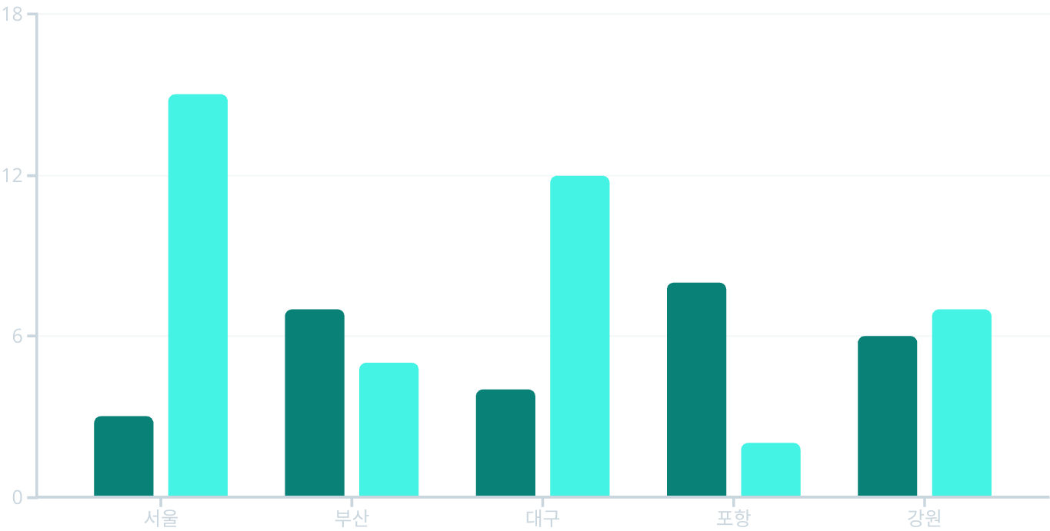
내진 설계 최적화
위험도
내진비용 절감률
지역별 지진 위험도에 맞춘 최적화된 내진 설계를 제공하여 불필요한 과잉 설계를 방지합니다.

Slide 7

웹페이지 UI/UX 설계
지도 시각화
지역별 지진 발생 빈도와 강도를 히트맵으로 직관적으로 표시합니다.
데이터 대시보드
핵심 지표를 한눈에 확인할 수 있는 대시보드를 제공합니다.
예측 분석 도구
사용자가 특정 지역의 미래 지진 위험을 분석할 수 있는 도구를 제공합니다.
맞춤형 보고서
사용자의 필요에 맞는 맞춤형 보고서를 자동 생성합니다.

Slide 8
향후 진행 계획
웹페이지 UI/UX 설계
데이터 수집
사용자 친화적인 데이터 시각화 및 분석 결과 제공
최근 100년간의 지진 데이터 확보 및 정제
1
2
3
4
머신러닝 모델 개발
추가 검토
지진 발생 패턴 분석 및 예측 모델 구축
사용자 피드백을 반영하여 기능 개선, 지진 데이터를 추가로 확인 가능한 곳 발굴

